Slide 1
Консультация для родителей
«Гимнастика вдвоём»(обучающая утренняя зарядка)

Slide 2
Уважаемые родители!
Для вас представлен мастер – класс по физическому развитию «Гимнастика вдвоем»
Все эти упражнения простые, доступные для Вас и ваших детей.
Выполняя гимнастику вы получите массу положительных эмоций, заряд бодрости и хорошего настроения.
Успехов Вам!

Slide 3
«Весёлая ходьба»
И.П с – стоя, лицом друг к другу, взявшись за руки, ребёнок стоит на ногах (стопе) взрослого, который медленно шагает вперёд ,крепко держа ребёнка за руки.

Slide 4
«Потягушечки»
И.п. ребенок стоит спиной к маме, ребенок и взрослый поднимают руки через стороны вверх., поднимаясь на носки, взрослый потягивает руки ребенка вверх ( то же с гимн. палочкой)

Slide 5
«Насосы»
И.п. стоя лицом друг к другу, ноги на ширине плеч, взявшись за руки. Ребенок приседает, мама стоит и наоборот. Во время приседания произносим звук сссс ( то же можно выполнять с гимнастической палочкой)

Slide 6
«Обезьянки»
Мама держит ребенка на руках, лицом к себе. Ребенок обхватывает маму ногами, как обезьянка. Мама приседает.

Slide 7
«Тянем – крутим»
Ребенок и взрослый стоят лицом друг к другу держат в руках обруч. Взрослый командует: «тянем» - тянут обруч на себя, «крутим» - крутят в стороны.

Slide 8
«Рыбки»
И.п. мама стоит расставив ноги в стороны, ребенок лежит на животе между ног мамы , вытянув руки вперед, мама берет ребенка за руки, приподнимает его возвращает в и.п. (это же упражнение можно с гимн. палочкой).

Slide 9
«Мостик»
Взрослый встает на высокие четвереньки, ребенок проползает под «мостиком», взрослый ложится – ребенок перешагивает.

Slide 10
«Дружные ножки»
И.П. сидя на полу, ноги в стороны ребенок спиной к маме, упор на руки. Одновременно ребенок и мама поднимает левую, правую ногу вверх.

Slide 11
«Мы сильные»
И.П. лежа на спине, держаться двумя руками за палочку. По сигналу «сядем» мама поднимает палку, ребенок подтягивается к ней садится.

Slide 12
«Паровозик»
И.п. сидя на полу, взрослый сидит за ребенком; ходьба на ягодицах вперед, назад, произносим “чух - чух-чух”.

Slide 13
«Попрыгунчики»
И.п. стоя , лицом друг к другу, взявшись за руки. Рёбёнок подпрыгивает как можно выше
( способом ноги под себя).

Slide 14
Заключительная часть
Упражнение на осанку:
1.«Держим спинку прямо»
2.Упражнение на дыхание:
«Подуй на ладошки»
И.п.стоя, спина прямая -сделать глубокий вдох носом, выдыхать воздух постепенно – ртом, губы «трубочкой».

Slide 15
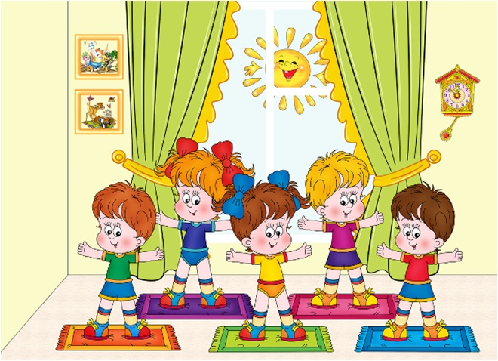
Дорогие наши мамы, папы, почаще проводите время со своими малышами.
Играйте с ними, занимайтесь физкультурой,
доставляя удовольствие себе и детям!
Спасибо за внимание!

